Slide 1



Group Name
Môn học thuyết trình
KHOA KỸ THUẬT VÀ CÔNG NGHỆ
BỘ MÔN CÔNG NGHỆ THÔNG TIN
THỰC TẬP ĐỒ ÁN CƠ SỞ NGÀNH
HỌC KỲ 1, NĂM HỌC 2023-2024 ĐỀ TÀI:
TÌM HIỂU LARAVEL VÀ XÂY DỰNG WEBSITE BÁN CÁ CẢNH
Sinh viên thực hiện
TRẦN TIẾN ANH
Mã Lớp DA20TTA
MSSV 110120004
Khóa 2020-2024
Giảng viên hướng dẫn
ThS. NGÔ THANH HUY
Môn học để thuyết trình
Chủ đề thuyết trình
Ghi chú nội dung thuyết trình…

Slide 2


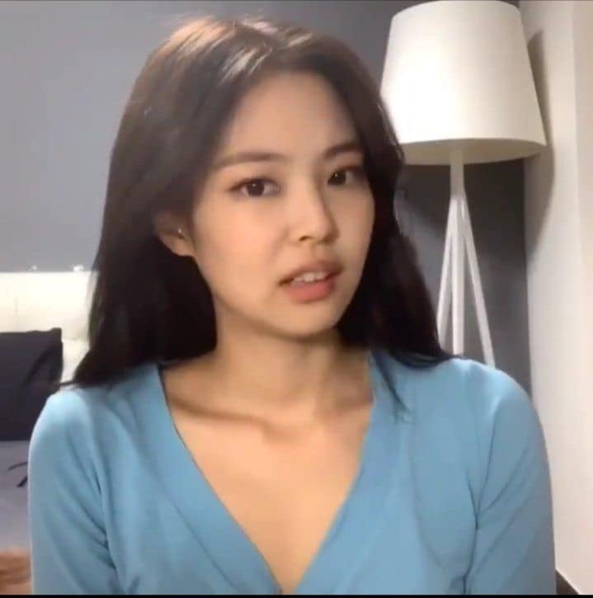







Thành viên trong nhóm
ĐỒ ÁN CƠ SỞ NGÀNH
Tìm hiểu Laravel và xây dựng Website bán Cá Cảnh
Tên
Mã Sinh Viên
Tên
Mã Sinh Viên
Tên
Mã Sinh Viên
Tên
Mã Sinh Viên
Chủ đề Thuyết trình
Nội dung 1
Nội dung 2
Nội dung 3
Nội dung 4

Slide 3

Thành viên trong nhóm
Đồ án cơ sở ngành
Tìm hiểu Laravel và xây dựng hệ thông bán Cá cảnh
I. Tổng quan
Chủ đề thuyết trình
II. Nghiên cứu lý thuyết
Ghi chú nội dung thuyết trình…
III. Đánh giá kết quả
IV. Kết luận

Slide 4
Thành viên trong nhóm
I. Tổng quan
1. Mô tả bài toán
Công nghệ thông tin là ngành đang phát triển mạnh và ngày càng được ứng dụng rộng rãi trên nhiều lĩnh vực. Cùng với xu hướng phát triển của các phương tiện truyền thông như báo radio thì việc sử dụng internet ngày càng phổ biến. Internet mang lại một kho thông tin khổng lồ phục vụ mọi nhu cầu và mục đích chỉ bằng một cú nhấp chuột. Đi kèm theo đó là nhu cầu cập nhật thông tin giải tri tin tức xã hội đời sống và để đáp ứng nhu cầu đó thì việc website tin tức ra đời là nhu cầu tất yếu. Để xây dựng một website tin tức có thể dùng các ngôn ngữ lập trình khác nhau như Java PHP. Nhưng phù hợp và dễ tiếp cận nhất là PHP.
Chủ đề thuyết trình
Ghi chú nội dung thuyết trình…

Slide 5

Thành viên trong nhóm
I. Tổng quan
2. Mục tiêu cần đạt và hướng giải quyết
Mục tiêu cần đạt được
Đăng nhập vào hệ thống: nhập thông tin tài khoản, mật khẩu để vào hệ thống.
Quản lý sản phẩm: thêm, sửa, xóa thông tin các sản phẩm, tìm kiếm thông tin sản phẩm.
Quản lý thiết bị: thêm, sửa, xóa thông tin các thiết bị và tìm kiếm thông tin thiết bị
Quản lý bán hàng
Hướng giải quyết
-Xây dựng mô hình
- Thiết kế ứng dụng
-Cày đặc chương trình nhập liệu, chạy thử và kiểm tra lỗi
-Viết một bài báo cáo về công việc đã thực hiện theo mẫu quy định
Ghi chú nội dung thuyết trình…

Slide 6

Chủ đề Thuyết trình
II. Nghiên cứu lý thuyết
1. Giới thiệu về PHP
PHP là viết tắt của Hypertext Preprocessor tiền xử lý dịch ra tiếng việt là bộ xử lý siêu văn bản. PHP là ngôn ngữ lập trình được sử dụng nhiều trong việc phát triển các ứng dụng bằng một loạt các mã lệnh được viết cho máy chủ hay các mã nguồn mở, dùng cho mục đích tổng quát. Nó rất thích hợp với web và có thể dễ dàng nhúng vào trang HTML. Các ứng dụng khác không cần cài đặt PHP. Các tệp PHP được lưu với phần mở rộng tệp “.php” và mã phát triển PHP được đính kèm trong các thẻ. PHP là mã nguồn mở, đa nền tảng, được phất triển từ một sản phẩm có tên PHP/F1 được tạo năm 1994 và đã nhanh chóng trở thành một ngôn ngữ lập trình web phổ biến nhất thế giới.
Ghi chú nội dung thuyết trình…
Nội dung 2
Nội dung 3
Nội dung 4

Slide 7


Thành viên trong nhóm
II. Nghiên cứu lý thuyết
2. MySQL
MySQL là 1 hệ thống quản trị về cơ sở dữ liệu với mã nguồn mở (được gọi tắt là RDBMS) và đang hoạt động theo mô hình dạng client-server. Đối với RDBMS – Relational Database Management System thì MySQL đã được tích hợp apache và PHP. Được các nhà phát triển rất ưu chuộng trong quá trình phát triển ứng dụng. Vì MySQL là cơ sở dữ liệu tốt độ cao, ổn định và dễ sử dụng, hoạt động trên nhiều hệ điều hành. Với tốc độ và tính bảo mật cao, MySQL thích hợp cho các ứng dụng có truy cập cơ sở dữ liệu trên Internet. MySQL miễn phí hoàn cho người dùng tải.
Ghi chú nội dung thuyết trình…

Slide 8

Chủ đề Thuyết trình
Môn học để thuyết trình
Thành viên trong nhóm
II. Nghiên cứu lý thuyết
3. Famework
Famework là một thư viện lớp đc xây dựng hoàn chỉnh, bộ khung để phát triển các phần mềm ứng dụng, giúp cho lập trình viên xây dựng ứng dụng nhanh chóng, thay vì họ phải mất thời gian để tự thiết kế trước khi sử dụng. Do vậy, lập trình viên chỉ cần tìm hiểu rồi thực hiện để tạo ra ứng dụng website cho riêng mình. là các đoạn code đã được viết sẵn, cấu thành nên một bộ khung và các thư viện lập trình được đóng gói. Chúng cung cấp các tính năng có sẵn như mô hình, API và các yếu tố khác để tối giản cho việc phát triển các ứng dụng web phong phú, năng động. Các framework giống như là chúng ta có khung nhà được làm sẵn nền móng cơ bản, bạn chỉ cần vào xây dựng và nội thất theo ý mình.
Ghi chú nội dung thuyết trình…
Nội dung 3
Nội dung 4
Nội dung 1

Slide 9
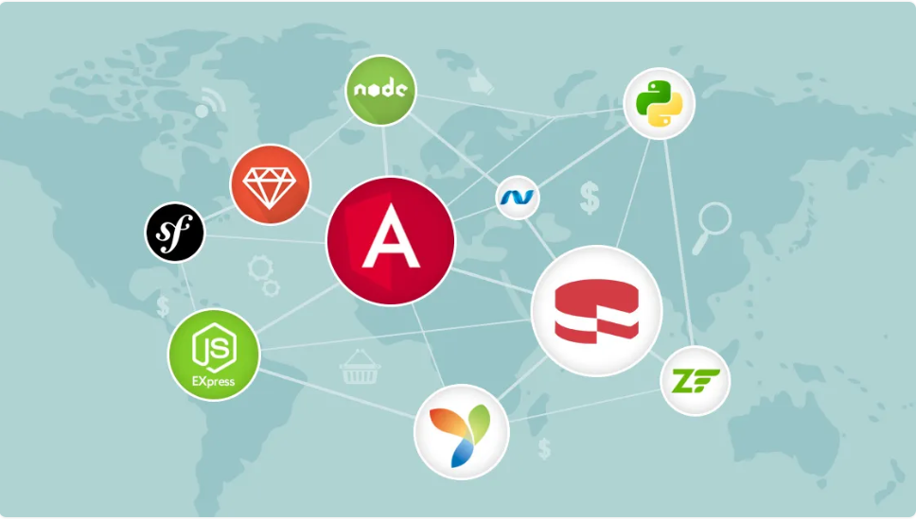
Thành viên trong nhóm
II. Nghiên cứu lý thuyết
4. PHP Famework phổ biến hiện nay
Laravel Famework
Codeigniter
Zend Framework
CAKEPHP
SYMFONY
Ghi chú nội dung thuyết trình…
Chèn ảnh
Chèn ảnh

Slide 10

Môn học để thuyết trình
Chủ đề Thuyết trình
Thành viên trong nhóm
II. Nghiên cứu lý thuyết
5. Laravel Famework
Laravel là một PHP framework mã nguồn mở và miễn phí, được phát triển bởi Taylor Otwell và nhắm vào mục tiêu hỗ trợ phát triển các ứng dụng web theo kiếm trúc model-view-controller (MVC). Các tính năng nổi bật của Laravel bao gồm cú pháp dễ hiểu – rõ ràng , một hệ thống đóng gói mô-đun và quản lý các gói phụ thuộc, nhiều cách khác nhau để truy cập vào các cơ sở dữ liệu quan hệ, nhiều tiện ích khác nhau hỗ trợ việc phát triển khai vào bảo trì ứng dụng.7 Vào khoảng tháng 3 năm 2015, các lập trình viên đã có một cuộc bình chọn PHP framework phổ biến nhất, Laravel đã giành được vị trí quán quân cho PHP framework phổ biến nhất vào năm 2015, theo sau các lần như Symfony2, Nette, CodeIgniter, Yii2 vào một số khác.
Ghi chú nội dung thuyết trình…
Nội dung 2
Nội dung 4
Nội dung 1

Slide 11
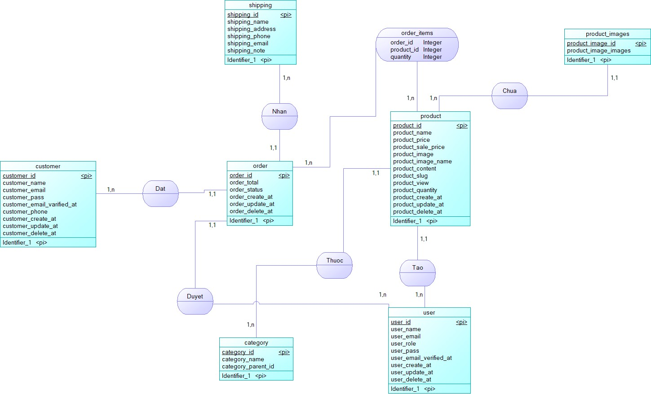
Thành viên trong nhóm
III. Đánh giá kết quả
1. Xây dựng mô hình
Mô hình quan niệm
Ghi chú nội dung thuyết trình…
Chèn ảnh
Chèn ảnh

Slide 12
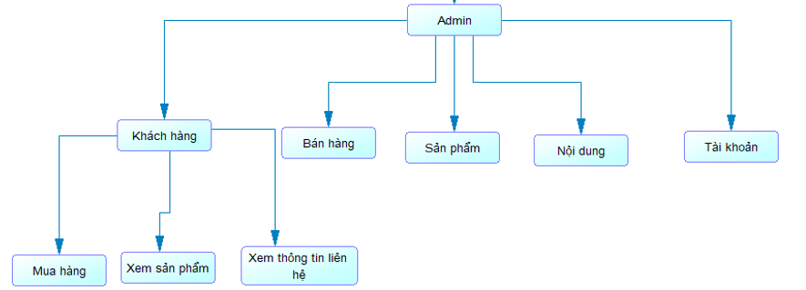
Thành viên trong nhóm
III. Đánh giá kết quả
1. Xây dựng mô hình
Mô hình phân cấp chức năng
Ghi chú nội dung thuyết trình…

Slide 13

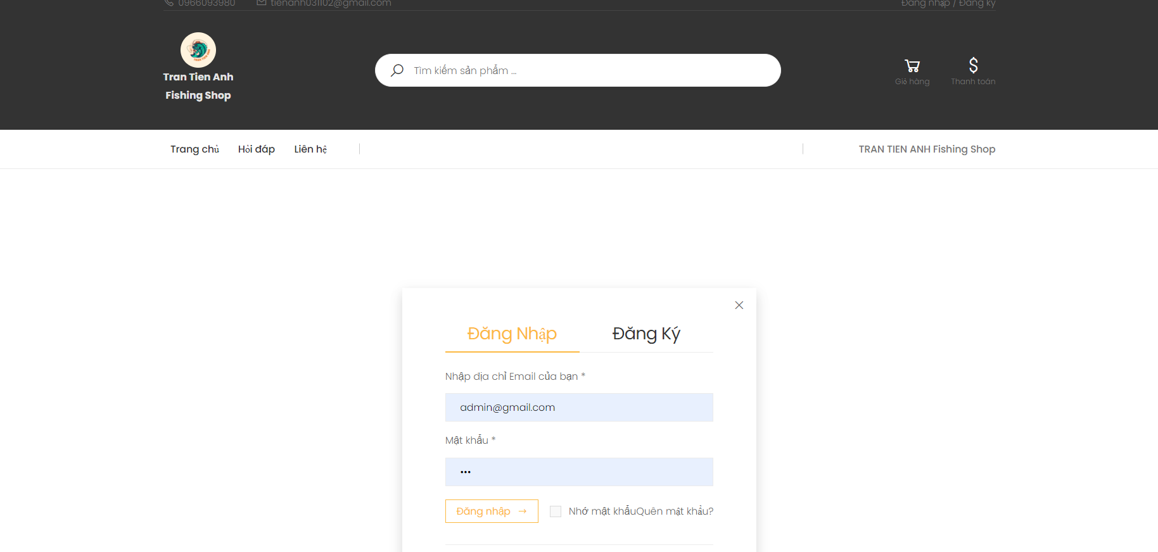
Thành viên trong nhóm
III. Đánh giá kết quả
2. Giao diện phần mềm
Giao diện Đăng nhập ADMIN
Giao diện Đăng nhập Khách hàng
Ghi chú nội dung thuyết trình…

Slide 14
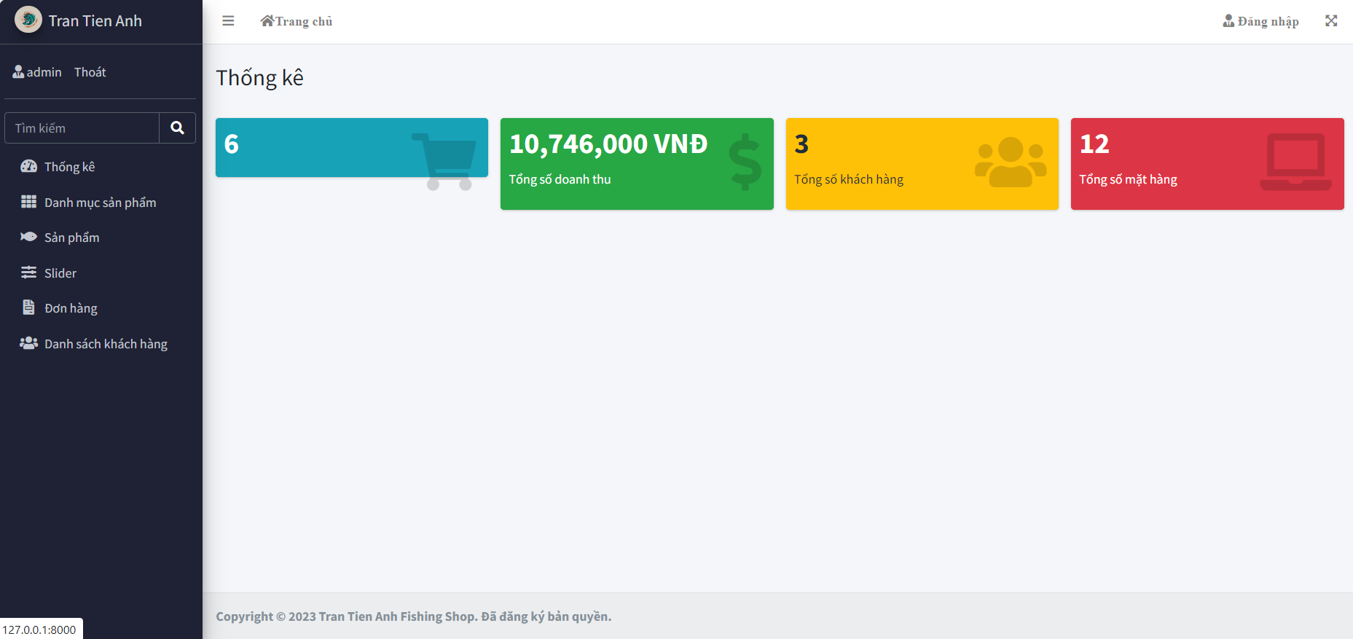
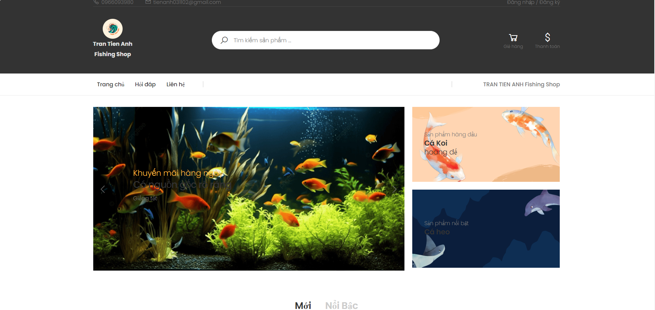
Thành viên trong nhóm
III. Đánh giá kết quả
2. Giao diện phần mềm
Giao diện Admin sau khi đăng nhập
Giao diện Khách hàng sau khi đăng nhập
Ghi chú nội dung thuyết trình…

Slide 15
Thành viên trong nhóm
IV. Kết luận và hướng phát triển
1. Kết luận
Kết quả đạt được
Về kiến thức học tập
Nắm vững được kiến thức lý thuyết cơ bản phục vụ cho việc thiết kế chương trình.
Thiết kế được CSDL tương đối hoàn chỉnh, đáp ứng cho việc thiết kế chương trình.
Xây dựng được một phần mềm quản lý với đầy đủ chức năng cần thiết cho việc bán hàng.
Biết cách ứng dụng các kiến thức đã học vào ứng dụng thực tế.
Về phần mềm
Hoàn thiện đầy đủ chức năng cơ bản của một phần mềm: thêm, xóa, sửa, cập nhật thông tin.
Phân quyền theo tài khoản đăng nhập.
Báo cáo, in hóa đơn.
Giao diện chương trình thân thiện, dễ sử dụng, trực quan là linh hoạt.
Ghi chú nội dung thuyết trình…

Slide 16
Thành viên trong nhóm
IV. Kết luận và hướng phát triển
2. Hướng phát triển
Thiết kế chương trình và chỉnh sửa giao diện mang tính chuyên nghiệp hơn.
Thực hiện thêm việc kiểm thử và cập nhật kết quả vào kịch bản kiểm thử, nếu xác nhận chương trình xuất hiện lỗi thì sẽ tiến hành khắc phục lỗi.
Chỉnh sửa chức năng bán hàng của chương trình.
Bổ sung thêm các chức năng khác: thống kê tổng doanh thu theo tuần, theo tháng và theo năm.
Ghi chú nội dung thuyết trình…

Slide 17

Group Name

